Slide 1
apiNode
Projeto DEV-CLUB

Slide 2
Iniciando o projeto
1- npm init –y
2- Criando o arquivo server.js
3- Instalando o express: npm i express

Slide 3
Parte 1
Criando a primeira rota:
Importante criar no packege.json o “type”:module.

Slide 4
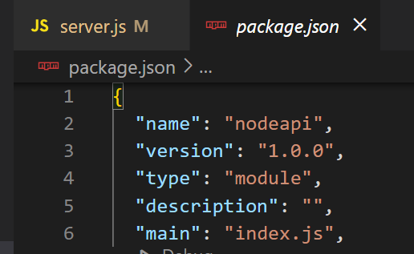
Importante
No arquivo package.json devemos inserir o typo module

Slide 5
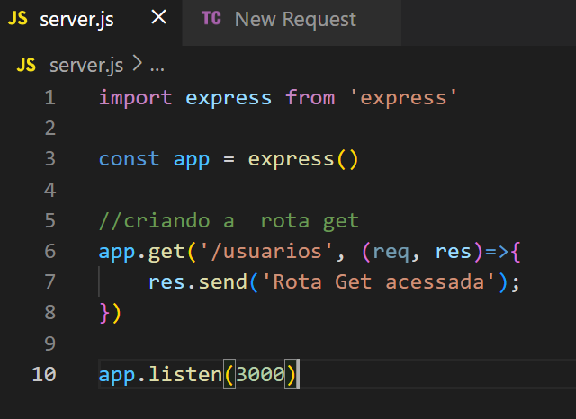
Rota Get

Slide 6
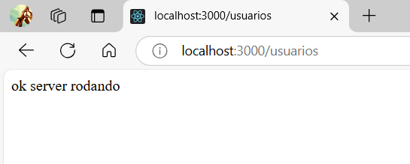
Iniciando o servidor
Digitamos no terminal:
node server.js

Slide 7
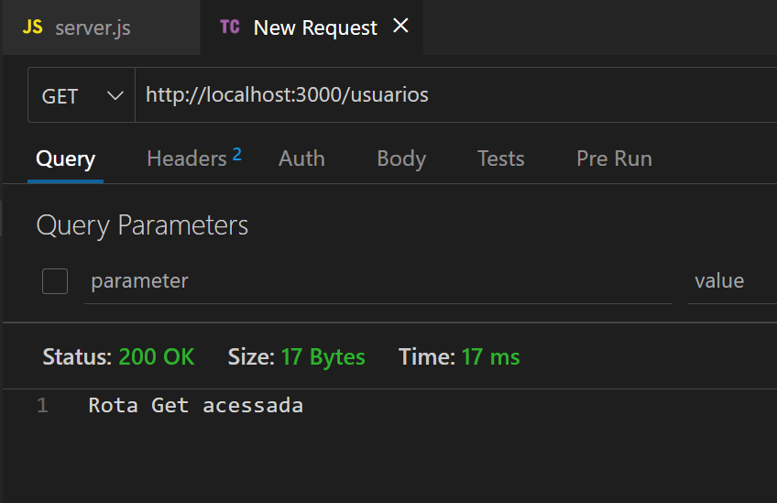
Testando no Thunder Client

Slide 8
Rota Post
Para reiniciar o servidor toda vez que salvarmos o arquivo vamos usar:
Node - -watch server.js

Slide 9
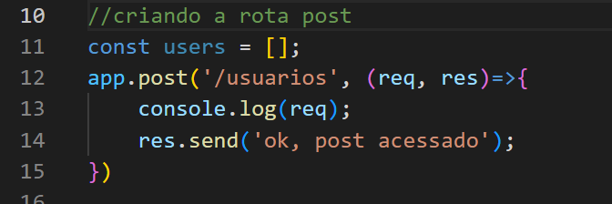
Rota post

Slide 10
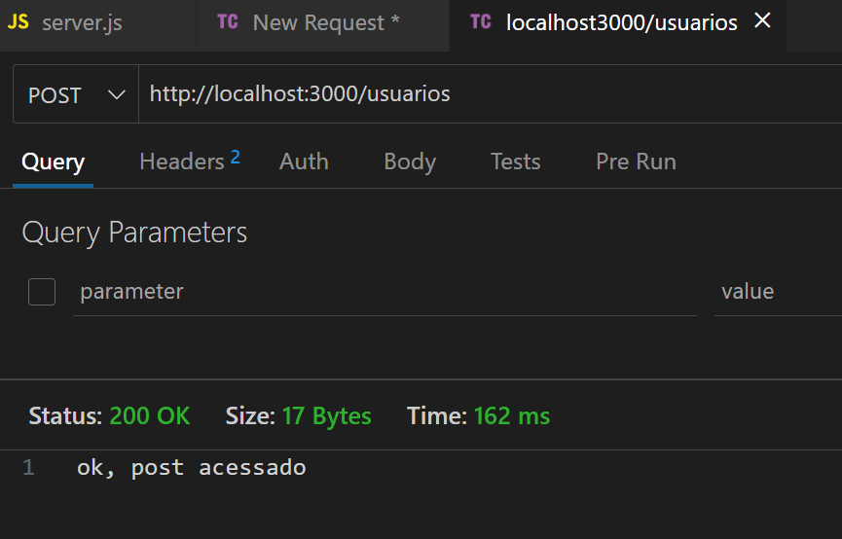
Testando no Thunder

Slide 11
Sobre as req’s
1- Query Paramns
Usado para realizar buscas
2- Route Params (buscar por id, deletar e editar por id) Métodos usados, get, put, delete
3- Body Params: Formato JSON

Slide 12
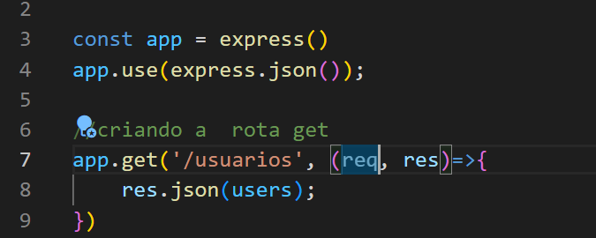
Body Params
Refatorando a rota GET: Importante lembrar que devemos chamar o middleWare para receber e enviar JSON

Slide 13
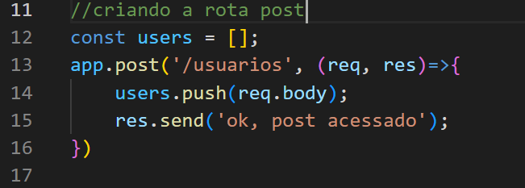
Refatorando a rota POST

Slide 14
Teste
Testando:
1- Inserir um novo usuario via json na rota POST
2- Resgatar o usuario cadastro via rota GET

Slide 15
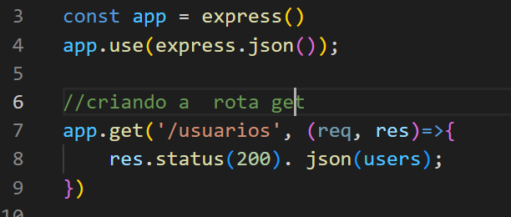
Colocando status(200 e 201)
Refatorando a rota GET:

Slide 16
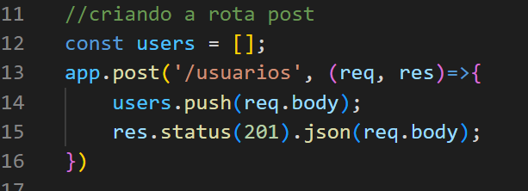
Refatorando a rota POST:

Slide 17
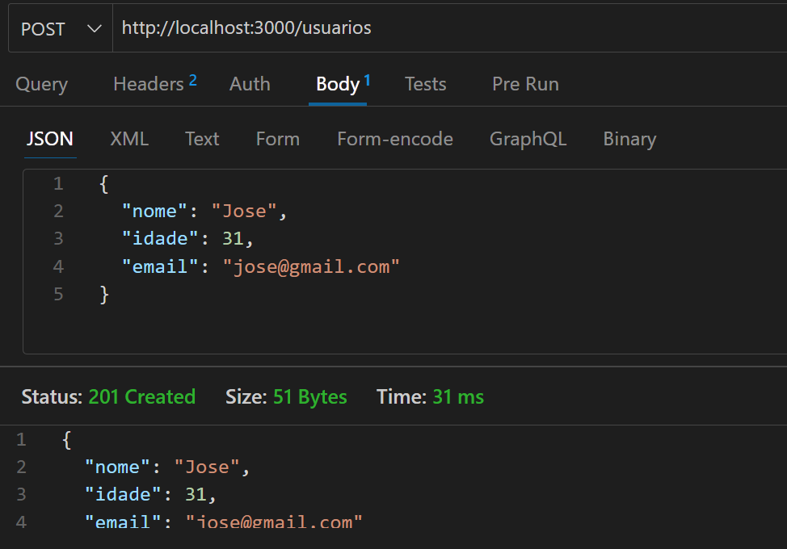
Testando

Slide 18
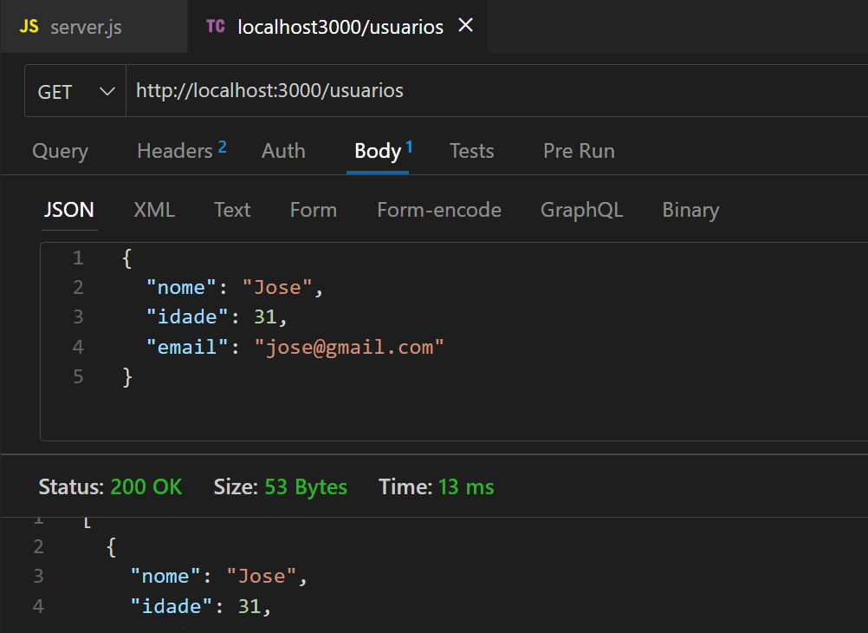
Fazendo o GET

Slide 19
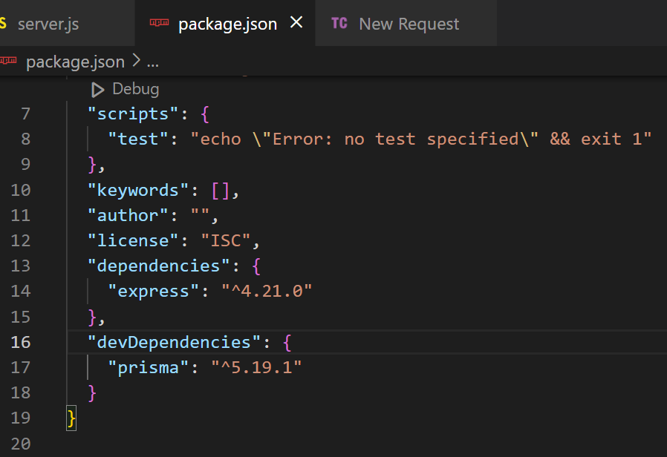
Iniciando MongoBD
1 – Instalar o primas io
npm install prisma --save-dev
2- Arquivos do Primas
npx prisma init

Slide 20
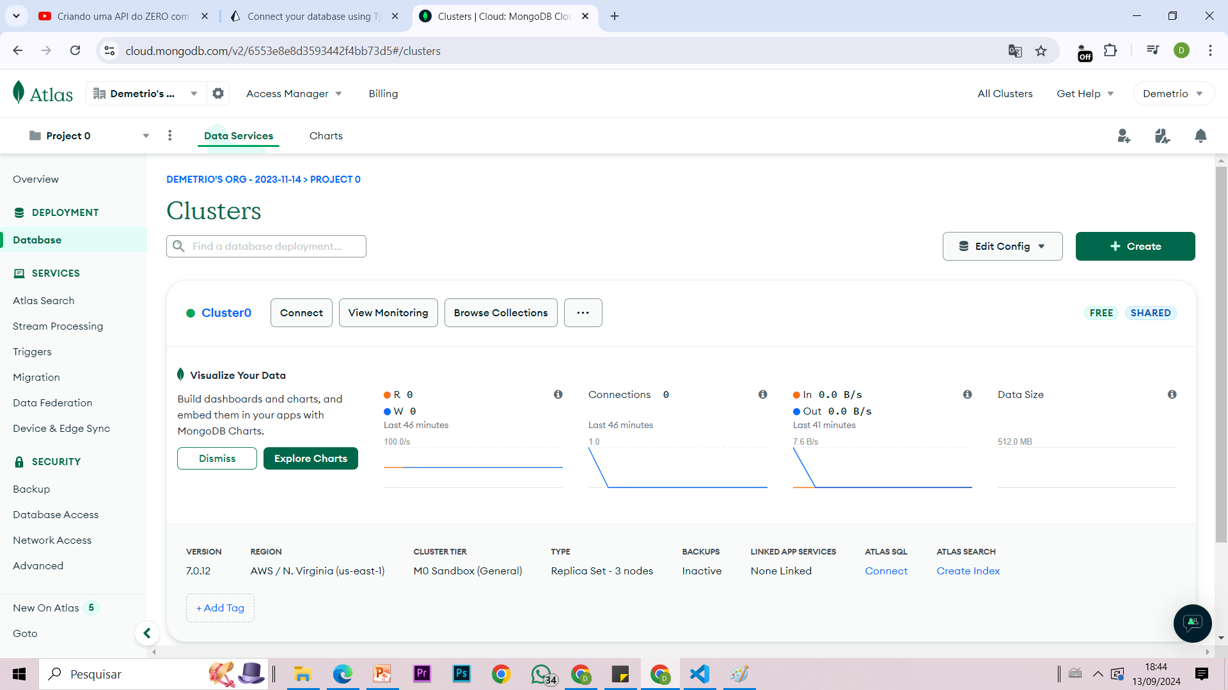
Configurando o MongoDB
Inicializando o BD

Slide 21
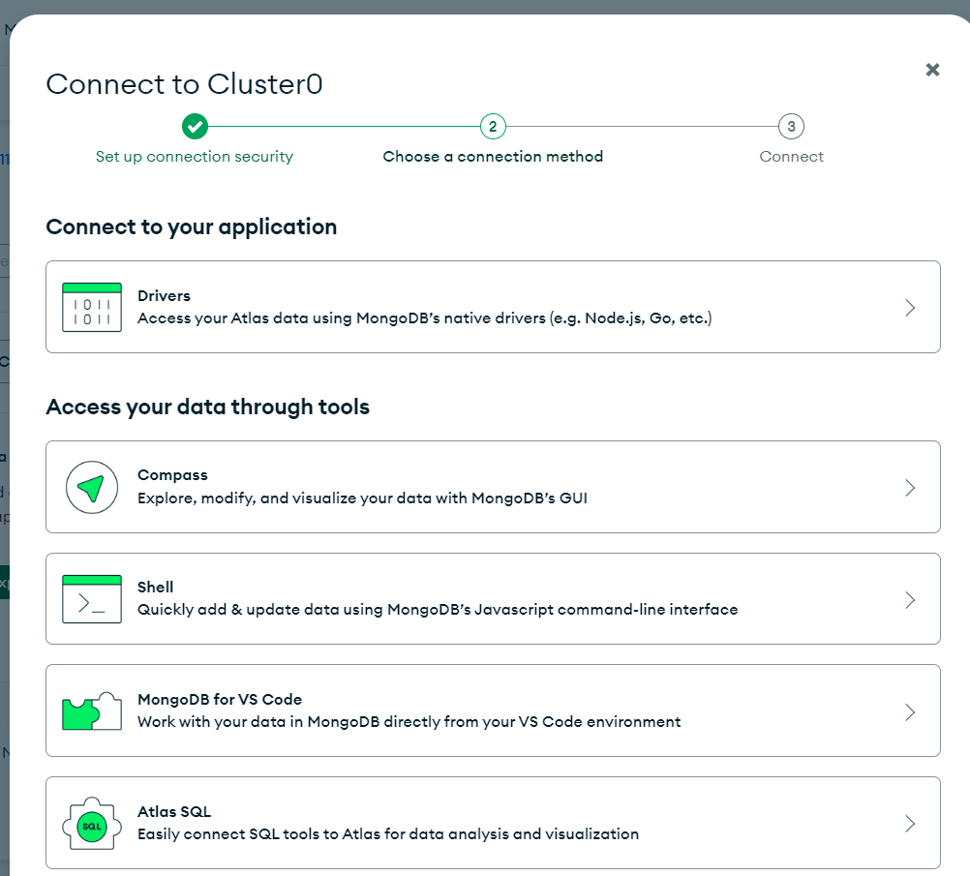
String de Conexão
Clicando em Connect e depois em Drive

Slide 22
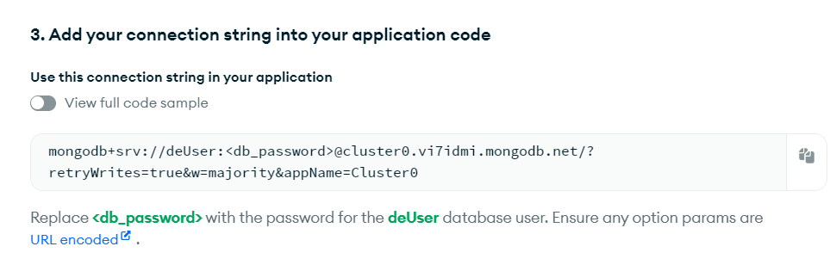
Arquivo .env
Importante no arquivo .env colocar a string de conexão com a senha do banco e o nome do banco

Slide 23
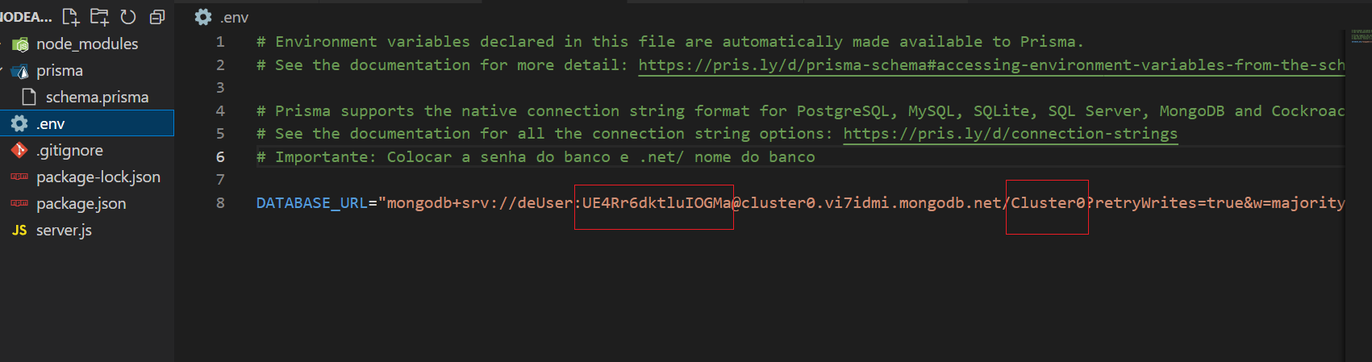
No VS CODE

Slide 24
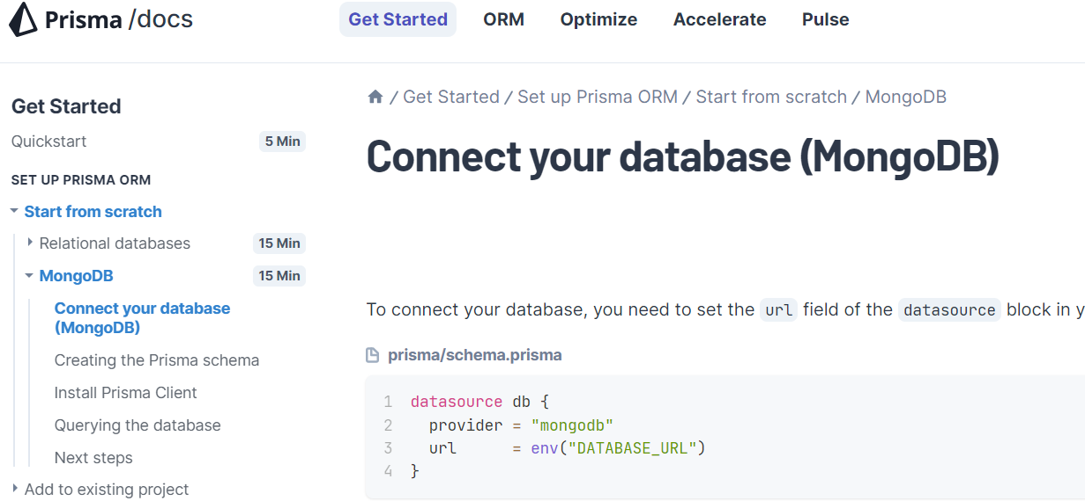
Configurando o Prisma
Acessar o site do prisma em GET START

Slide 25
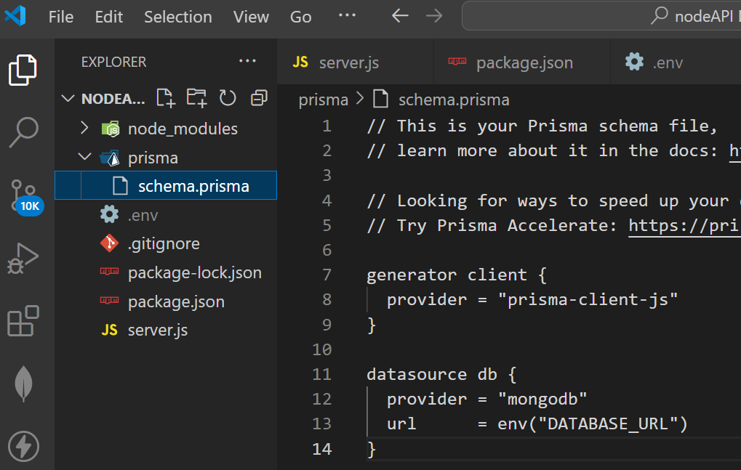
Arquivo .prisma

Slide 26
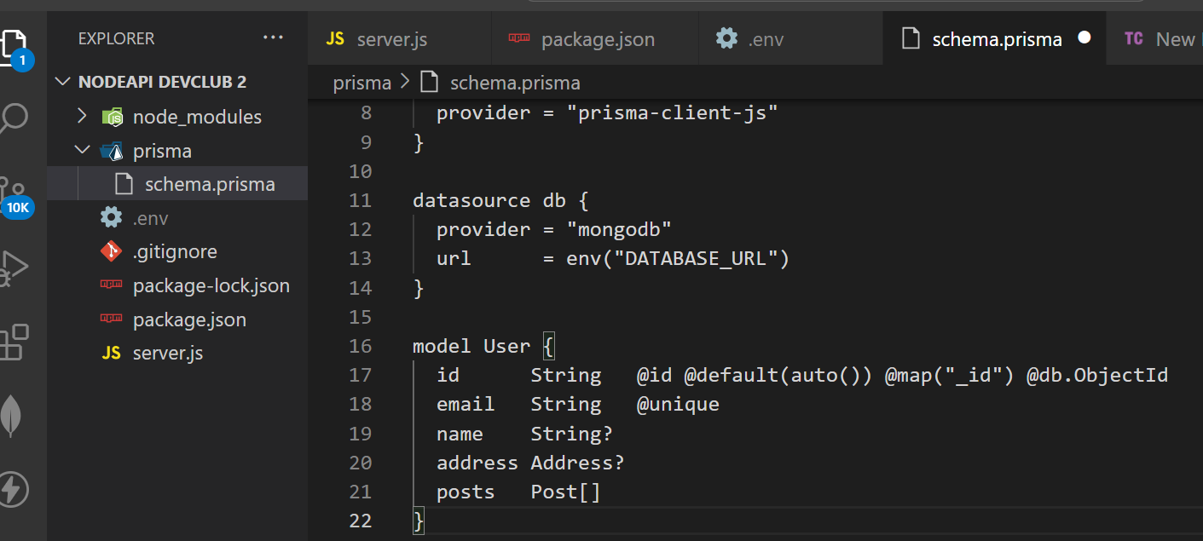
Criando o Squema
Formato dos dados a serem enviados ao banco

Slide 27
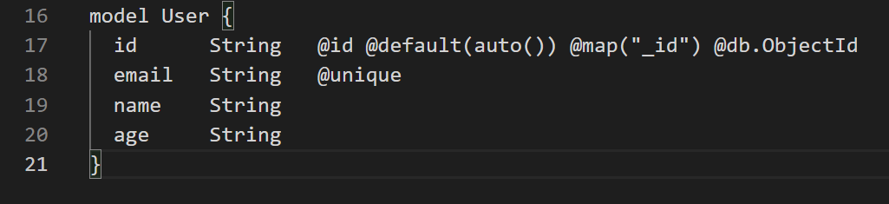
IMportante
No nosso caso vamos deixar apenas:

Slide 28
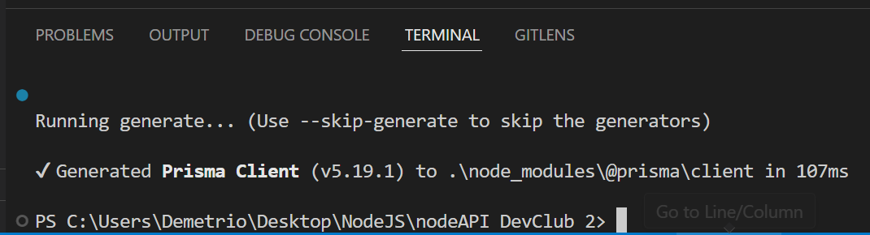
Importante
Rodar o comando:
npx prima db push

Slide 29
Prisma Client
Rodar o comando:
npm install @prisma/client

Slide 30
Testando
Para testar o prisma client
npx prisma studio

Slide 31
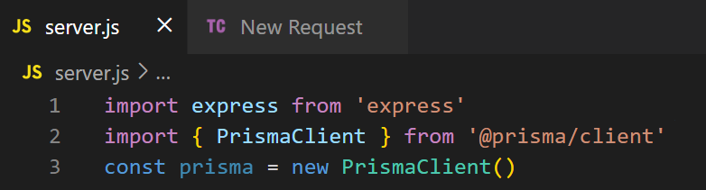
Alterando a rota POST
Agora devemos alterar a rota POST para inserir um novo usuário:
import { PrismaClient } from '@prisma/client'
const prisma = new PrismaClient()

Slide 32
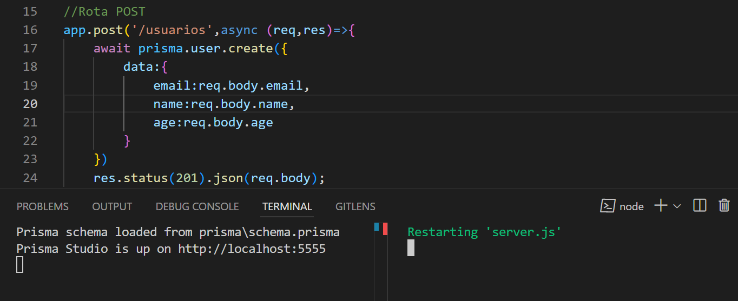
Nova rota POST

Slide 33
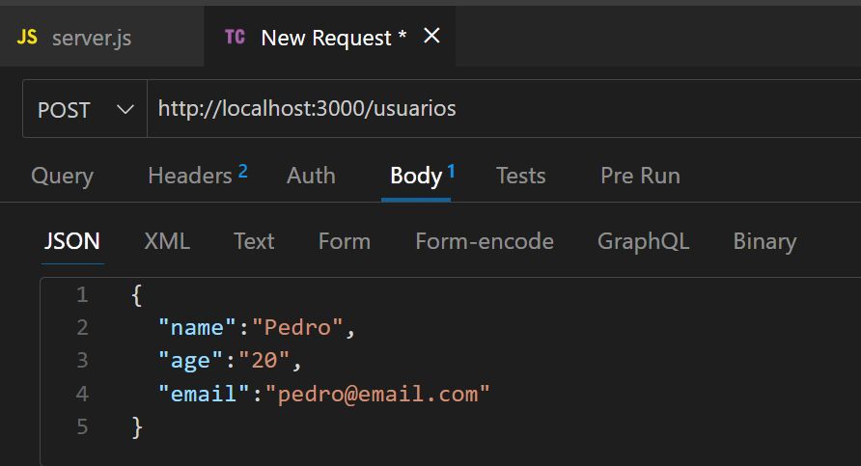
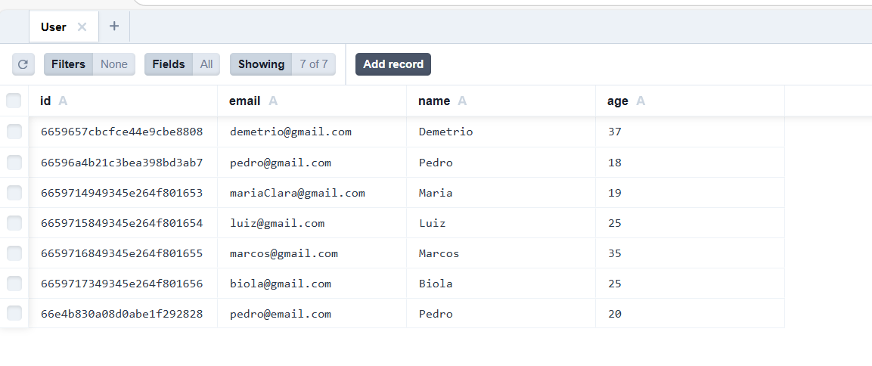
Teste
Prisma Client

Slide 34
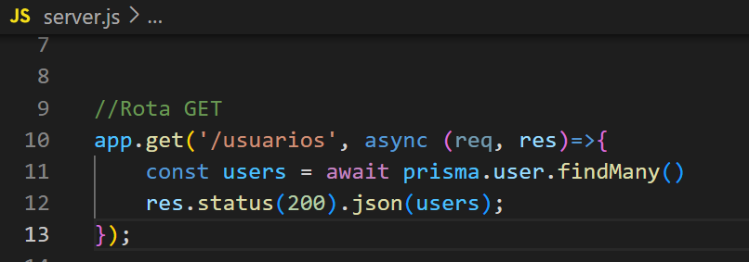
Listar usuários

Slide 35
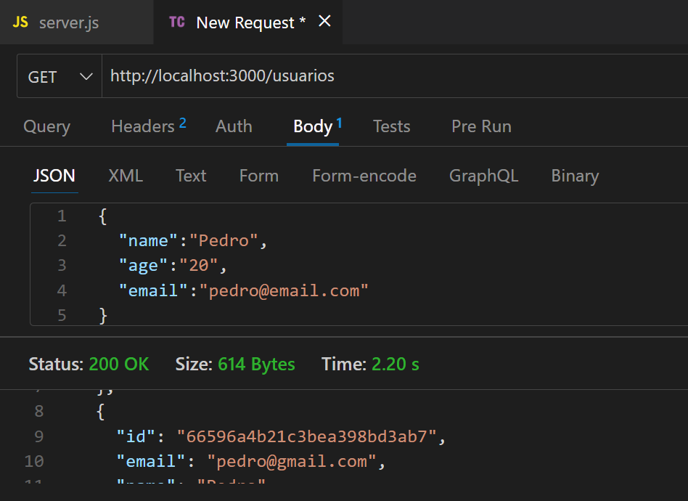
Testando

Slide 36
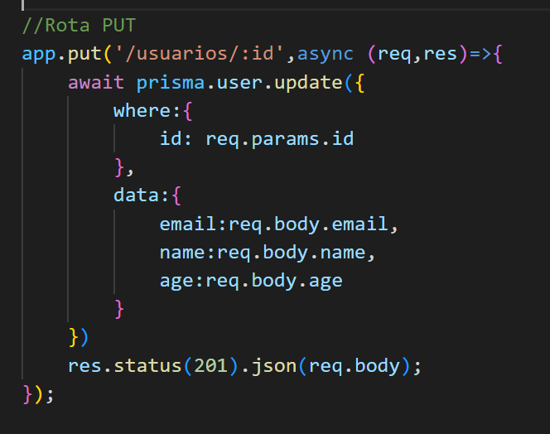
Criando a rota PUT

Slide 37
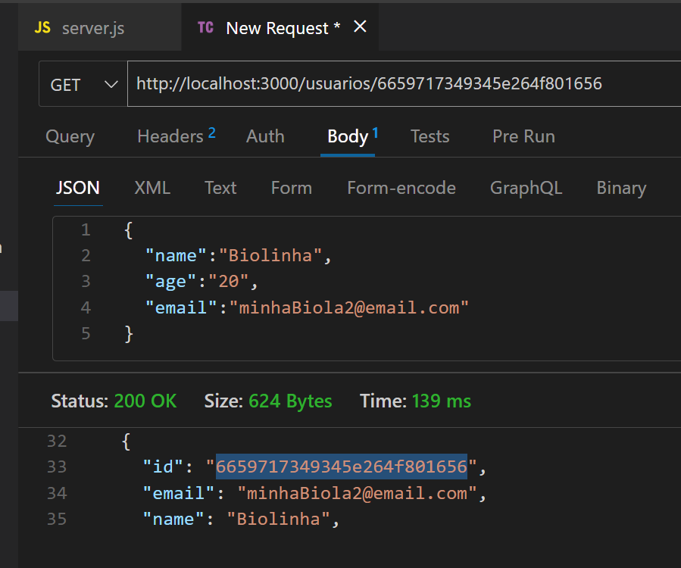
Teste
Id via Params
atualização
Id atual

Slide 38
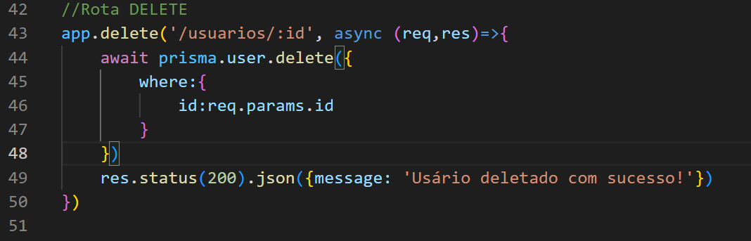
Rota DELETE

Slide 39
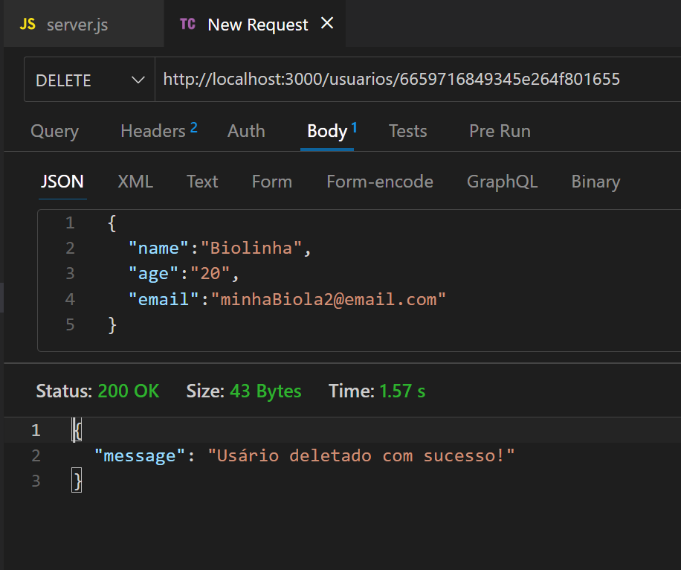
Testando

Slide 40
Utilizando os req params
Neste caso utilizamos para fazer pesquisas ou filtros
Realizando uma pesquisa simples pelo nome e idade

Slide 41
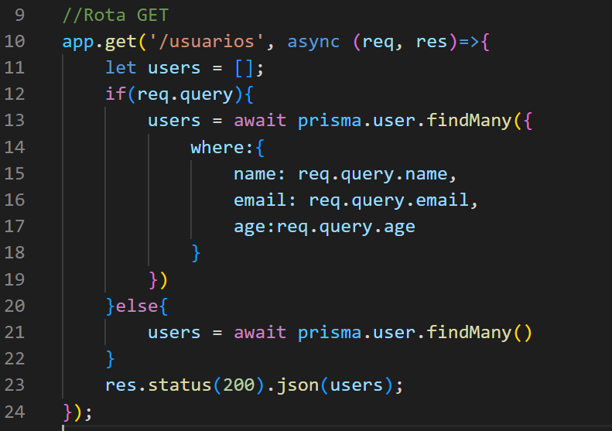
Fazendo filtro com params

Slide 42
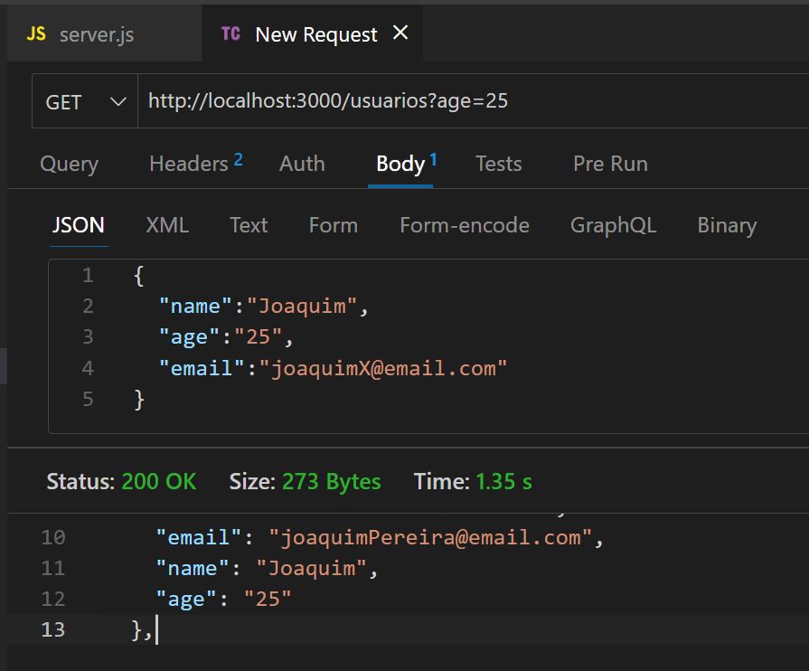
Teste
Buscando por idade
Retornando
Todos com
25 anos

